Slide 1


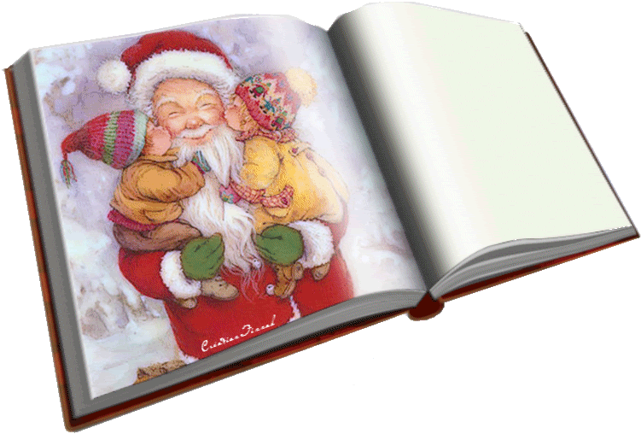
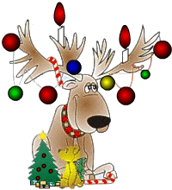
Un año mas, a todos los amigos y compañeros de la web,mispps, les deseo, unas felices fiestas,
Felisa
clic

Slide 2
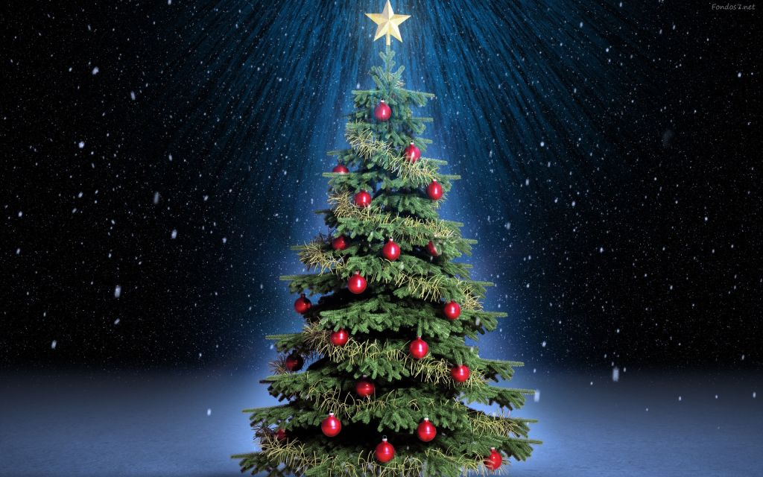


Entre todos, terminaremos de decorar nuestro árbol navideño,
Pinchar, en nuestros adornos
clic

Slide 3


Nuestro árbol ,ya esta terminado,
Pinchar en nuestros adornos y escucharemos nuestros villancicos

Slide 4




Ir a villancicos
salir

Slide 5
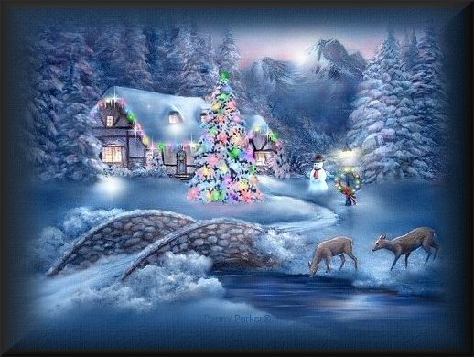
Que esta noche, la paz, el amor y la esperanza reinen en tu hogar
Feliz Navidad y prospero Año Nuevo

Slide 6
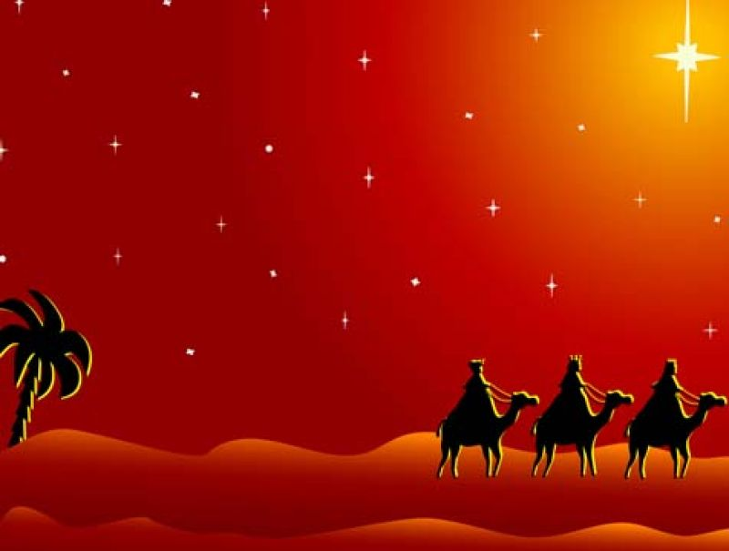
Que cada niño en el mundo, pueda disfrutar, de una ,FELIZ NAVIDAD

Slide 7
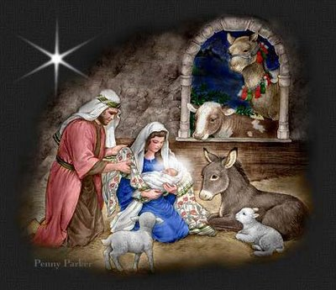
La Navidad es ese niño que nace en nuestro interior
Que motiva en nuestros corazones los sentimientos mas nobles y esa esperanza por un mañana mejor

Slide 8
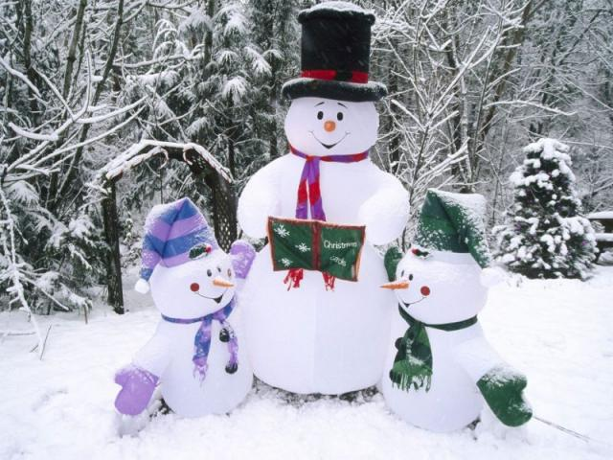
No olvides el verdadero sentido de una fiesta como esta
Regalar amor y Paz, a tus seres queridos
FELIZ NAVIDAD

Slide 9
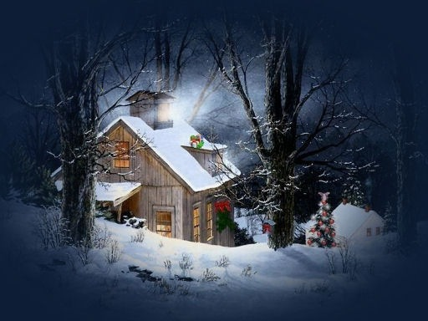
Que esta noche, la paz, el amor y la esperanza reinen en tu hogar
Feliz Navidad y prospero Año Nuevo

Slide 10
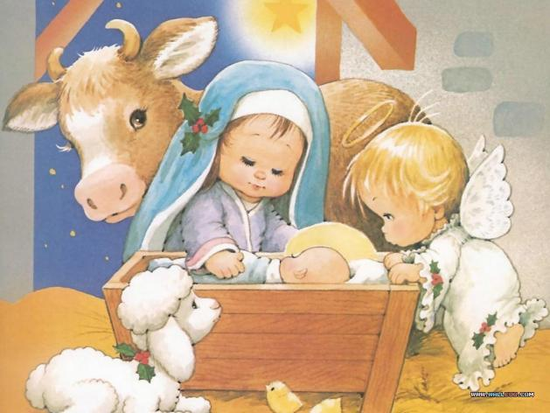
Deja que el niñito Jesús nazca en tu hogar
Y mil Bendiciones recibirás
FELIZ NAVIDAD

Slide 11



A todos mis familiares, amigos y conocidos, que la luz del Nacimiento de Jesús, sea la lámpara que ilumine cada día los senderos de sus vidas y su Gracia los cubra para siempre.
!!!!!!!!FELIZ NAVIDAD!!!!!!!!

Slide 12




Accede a la sección que desees desde aquí:
PPS Exclusivos
Dedicatorias | Fechas Especiales | Graciosos | Historia y arte | Lugares | Musicales
Naturaleza y Ciencias | Política | Reflexión | Religiosos | Románticos | Salud
Si deseas recibir pps periódicamente en tu correo electrónico subscríbete aquí:

